Slide 1
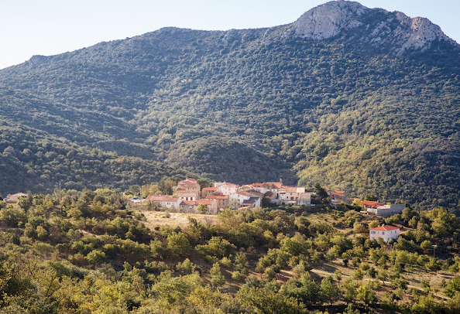
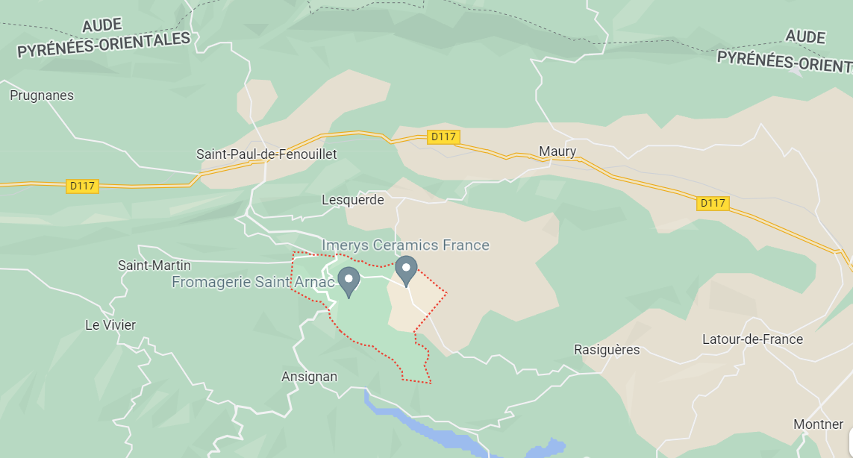

Slide 2
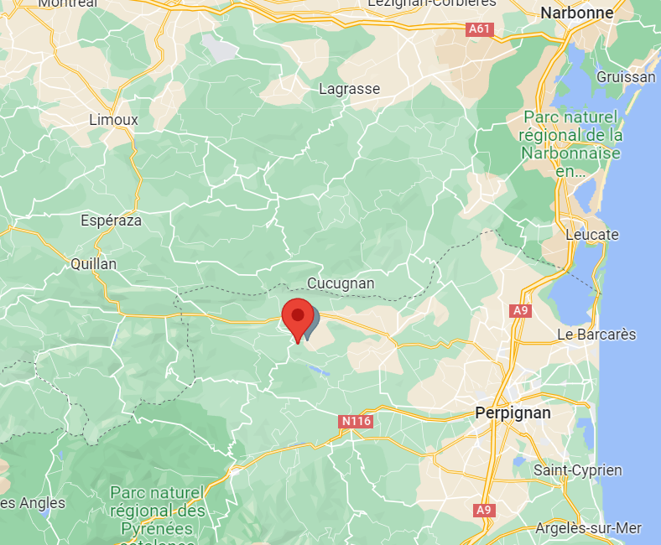

Slide 4
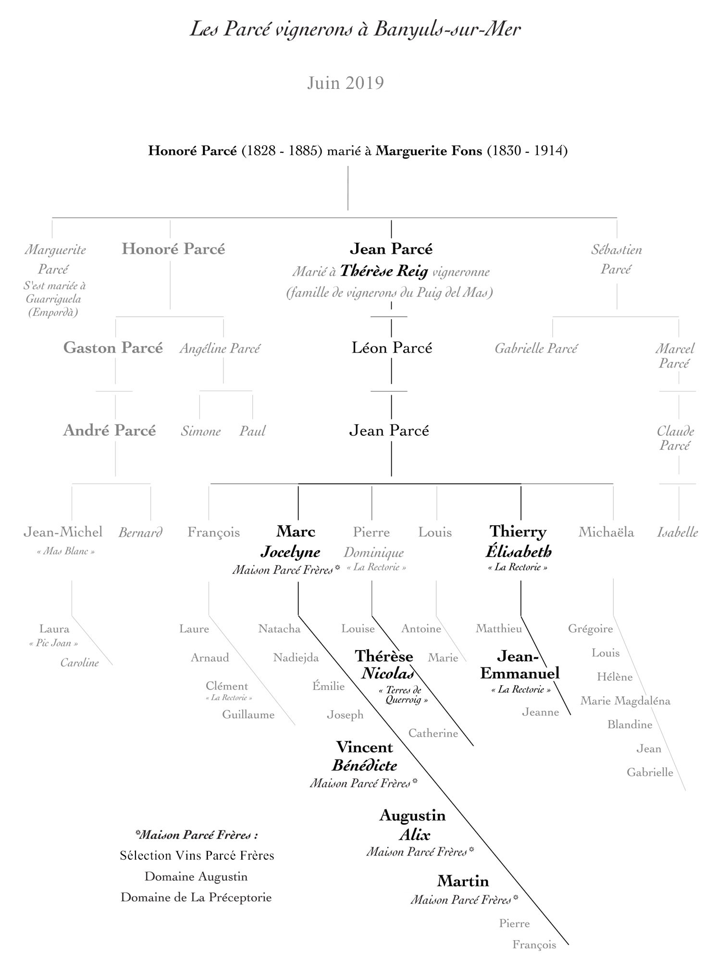

Slide 5
De gauche à droite, Martin, Vincent, Augustin et Marc Parcé.

Slide 6
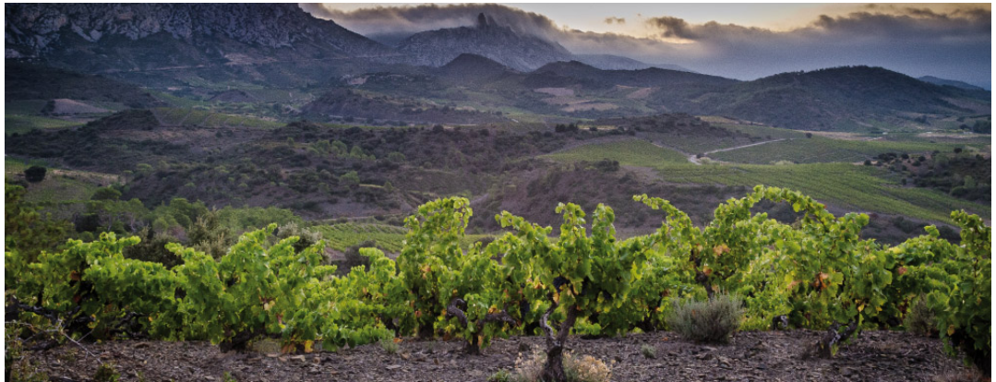
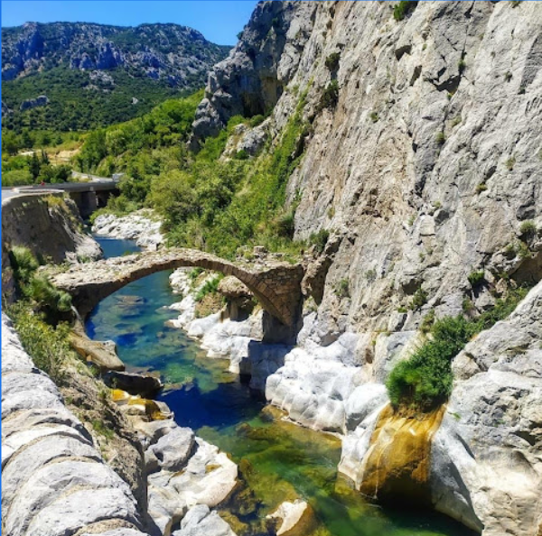
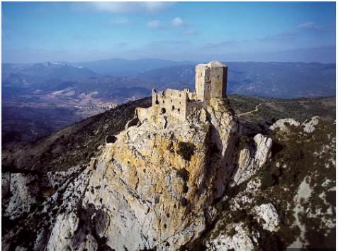
Pourquoi ce vin?

Slide 7
Le vin maury blanc, est très surprenant, il offre une robe or dorée, très belle. Le nez est sur les agrumes confits et les fruits à chair blanche. La bouche est bien structurée, avec un très bel équilibre sucre-alcool-acidité.
Accord avec foie gras , fromage bleu, fruits secs

